Slide 1
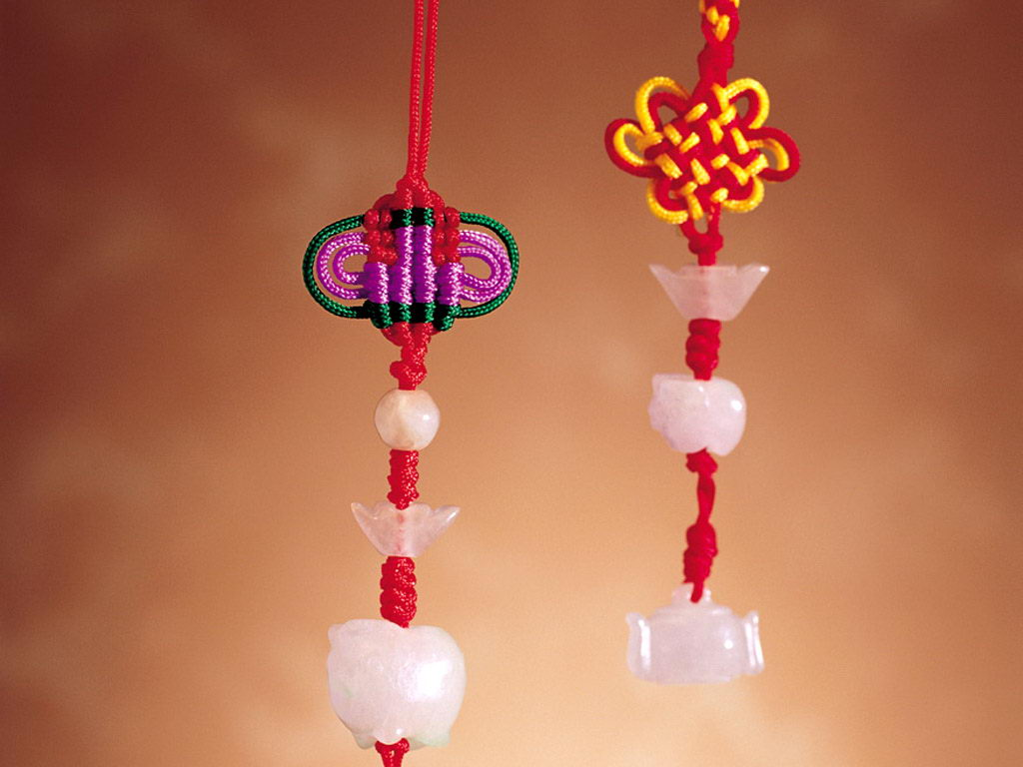
中国结

Slide 2

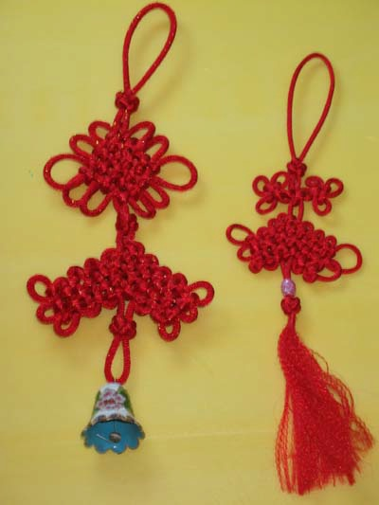
结之起源
PPT模板下载：www.1ppt.com/moban/ 行业PPT模板：www.1ppt.com/hangye/
节日PPT模板：www.1ppt.com/jieri/ PPT素材下载：www.1ppt.com/sucai/
PPT背景图片：www.1ppt.com/beijing/ PPT图表下载：www.1ppt.com/tubiao/
优秀PPT下载：www.1ppt.com/xiazai/ PPT教程： www.1ppt.com/powerpoint/
Word教程： www.1ppt.com/word/ Excel教程：www.1ppt.com/excel/
资料下载：www.1ppt.com/ziliao/ PPT课件下载：www.1ppt.com/kejian/
范文下载：www.1ppt.com/fanwen/ 试卷下载：www.1ppt.com/shiti/
教案下载：www.1ppt.com/jiaoan/
中国结始于上古，兴于唐、宋，盛于明、清，古时人们为了记事，因没有文字，就发明了结，以后越打越漂亮，就成了中国结。经过几千年的时间，它从实用绳结技艺演变成为今天这种精致华美的艺术品。

Slide 3

中国结的特点
每一个结从头到尾都是用一根丝线编结而成，每一个基本结又根据其形、意命名。把不同的结饰互相结合在一起，或用其它具有吉祥图案的饰物搭配组合，就形成了造型独特、绚丽多彩、寓意深刻、内涵丰富的中国传统吉祥装饰物品。如“吉庆有余”、“福寿双全”、“双喜临门”、“吉祥如意”、“一路风顺”出等组配，都表示热烈浓郁的美好祝福，是赞颂以及传达衷心至诚的祈求和心愿的佳作。

Slide 4
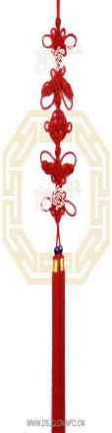
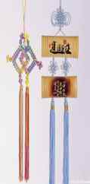
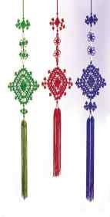
中国结的种类
中国结有200多个种类。主要有两大系列，吉祥挂饰和编结服饰。每个系列又包括多个品种，如吉祥挂饰有：大型壁挂、室内挂件、汽车挂件等；编结服饰有：戒指、耳坠、手链、项链、腰带、古典盘扣等。

Slide 5

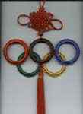
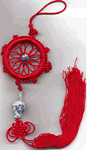
中国结的含义
中国结的含义有很多种。有得代表避邪，有的代表吉祥。如平安结代表长寿，方胜结代表方胜平安；如意结代表吉祥如意；双鱼结是吉庆有余的缩写等，如今北京申奥成功了，就有了象征奥运五连环的中国结。

Slide 6
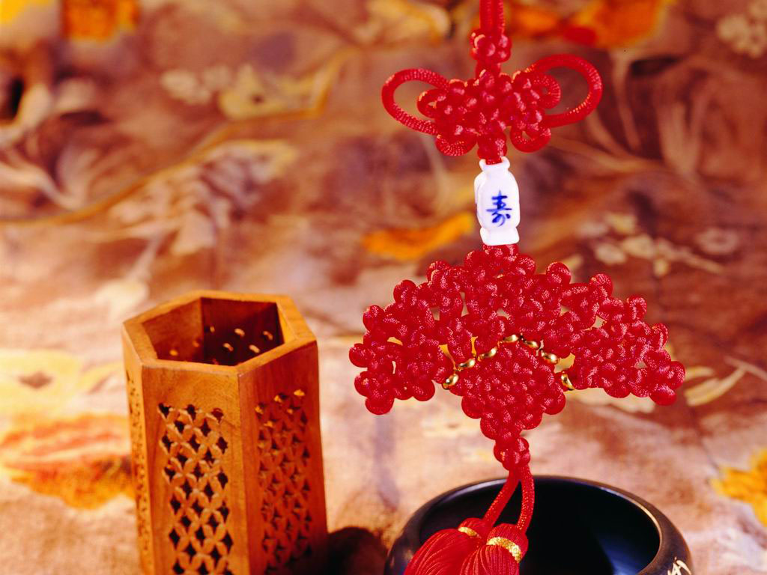
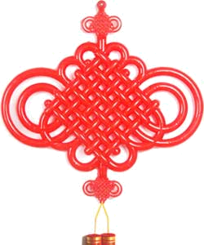
它们或象征着（ ），或隐喻着（ ），或呼唤着（ ），或赞美着（ ）；有的是（ ）的标志，有的是（ ）的图腾；它烘托着（ ），燃烧着（ ）……总之，它代表着（ ），代表着（ ），代表着（ ）。
幸福
爱情
友谊
生命
喜庆
智慧
欢乐
热情
祥和
幸福
中国人对未来的憧憬

Slide 7
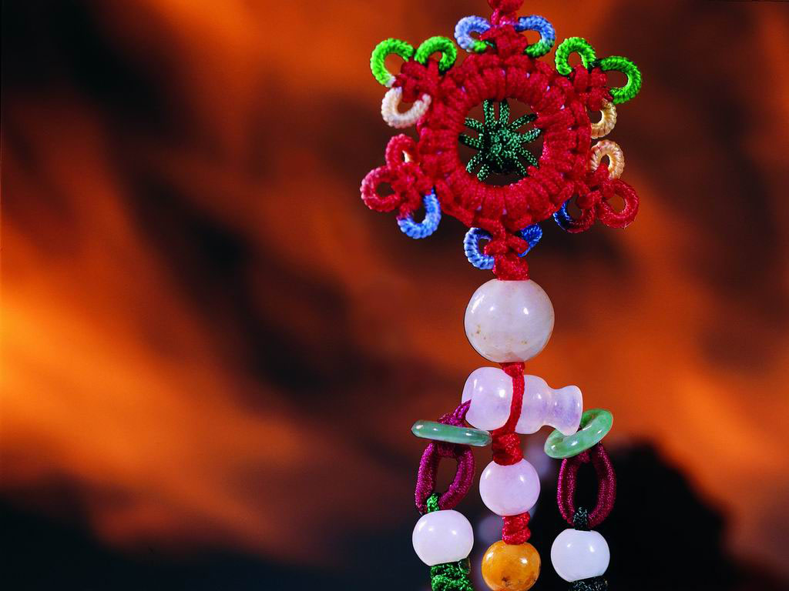
中国结表现着中国心，饱含着中国情。

Slide 8
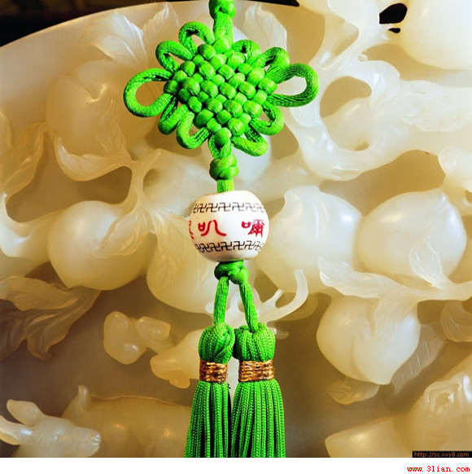
这个“头”就是自己的祖国，自己的乡土。因此，中国结又是炎黄子孙心连心的象征。

Slide 9
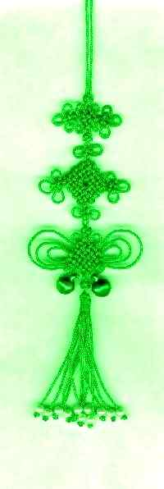
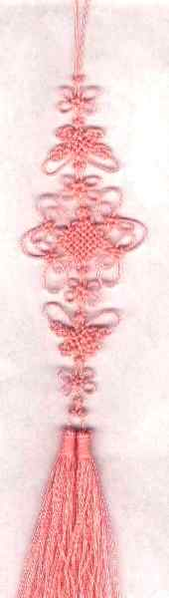
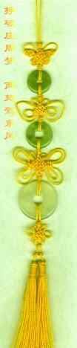
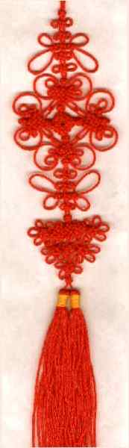

Slide 10
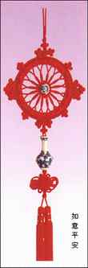
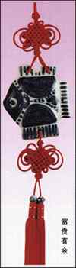
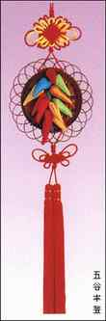
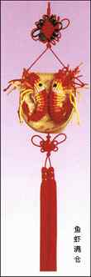
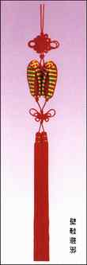
Home

Slide 11

Next

Slide 12
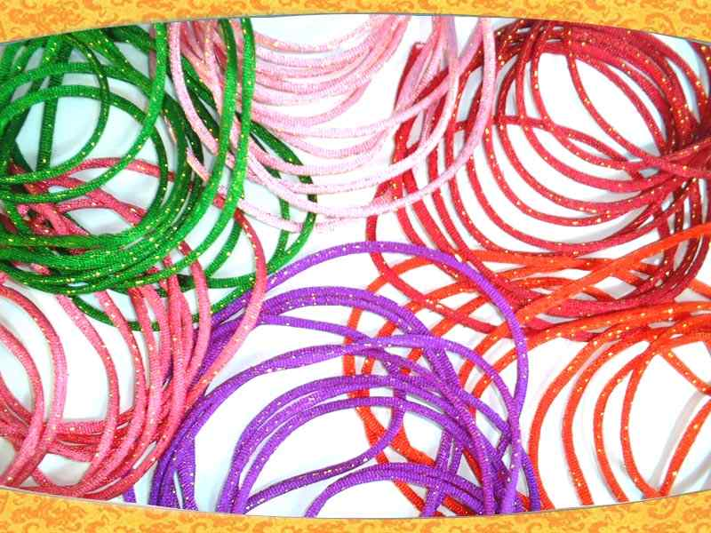
Next

Slide 13
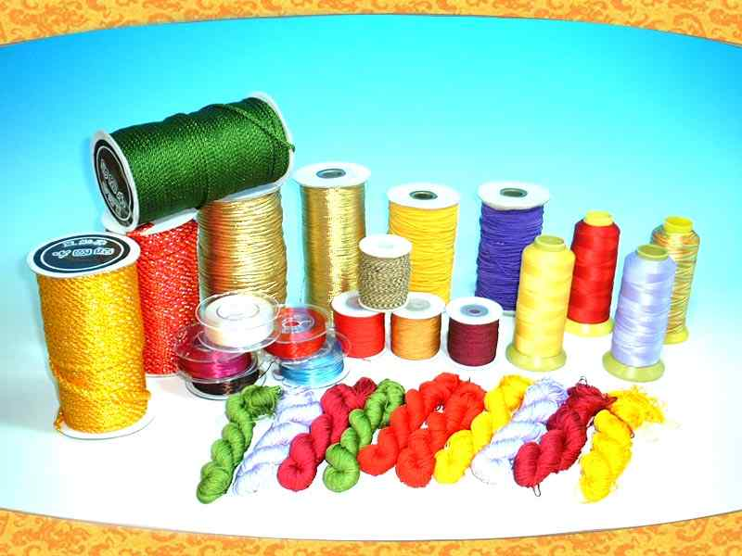
Home

Slide 14
